Slide 1
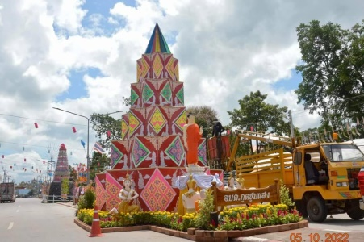
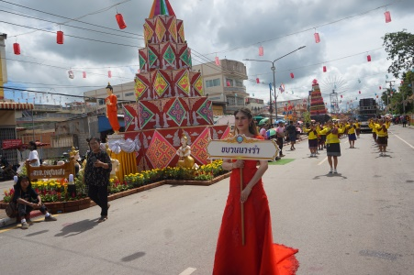
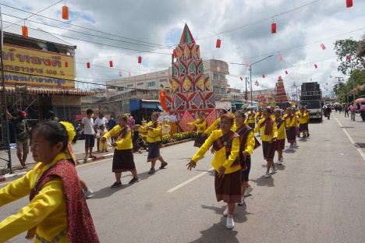
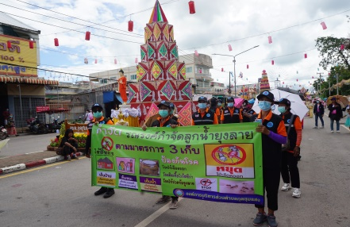
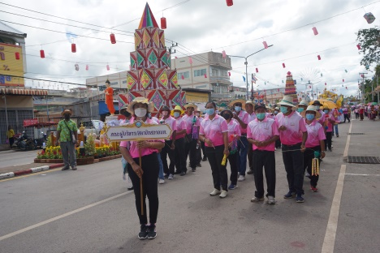
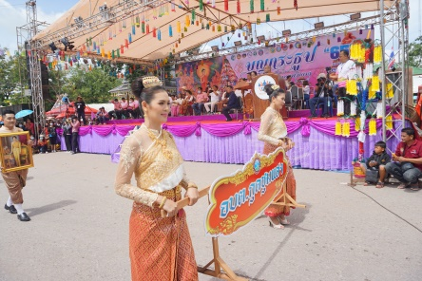
จดหมายข่าว ประชาสัมพันธ์ ------------------------------------------------------------------------------------------------ องค์การบริหารส่วนตำบลกุดชุมแสง
องค์การบริหารส่วนตำบลกุดชุมแสงเข้าร่วมกิจกรรมขบวนแห่ “งานบุญกระธูปออกพรรษา”อำเภอหนองบัวแดง ในวันที่
6-9 ตุลาคม 2565

